Slide 1


Slide 2
Navodilo: Preberi pravljico o Vidku in pozorno sledi kako nastane oblačilo.
Živela je svoje dni vdova, ki je imela sedem otrok, enega manjšega od drugega, ali jesti so morali vsi. Od zore do mraka je morala mati služiti vsakdanji kruh. Le ob dolgih zimskih večerih je imela toliko časa in je sešila otrokom srajčice, da ne bi hodili goli po svetu. Vsak otrok je imel po eno srajčico in ko je bila starejšemu pretesna, jo je dobil vselej mlajši. Zatorej ni moglo biti drugače, kot da je najmlajši otrok Videk nosil zmerom tako tanke srajčice, da mu je sonce sijalo na golo kožo.
Videk je bil deček komaj štiri leta star, zelo bistroumen ter je imel posebno rad živalce in cvetlice. Kadarkoli je videl jagnje na paši, mu je brž začel nabirati najlepših rastlin; ako je našel mladega ptička, ki je padel iz gnezda, ga je skrbno nesel domov. Pital ga je, dokler ni toliko dorastel, da je mogel leteti. Še celo pajkov ni pobijal; kadar je našel kje kakega pajka, ga je vselej nesel ven na trato, misleč si: uboga živalca tudi rada živi.

Slide 3
Nekoč se mu je bila srajčica tako potanjšala, da mu je padla z ramena, a ker je bilo poleti in je mati pridno hodila na delo, mu ni utegnila sešiti druge. Zato je moral ubožček skakati na pol nag. Nekega dne gre v gozd jagode nabirat. Ondi ga sreča jagnjiče. Na pol golo revše se mu zelo smili, zato ga vpraša: "Kje ti je srajčica?" Videk žalostno odgovori: "Nimam nobene druge kakor to strgano, a moja mati mi tudi ne utegne zdaj druge napraviti; šele ko pride zima bom dobil novo. To se ve, da popolnoma nova ne bo, ker take dobiva le moja najstarejša sestrica, a moja bo le stara. Oj, kako rad bi imel vsaj eno novo srajčico!" Zdaj mu jagnje reče: "Ubožec, smiliš se mi, na, jaz ti dam nekoliko svoje volne, od nje si napravi novo srajčico!" In jagnje si izpuli nekoliko volne ter jo da ubogemu dečku. Ko je šel Videk z volno mimo trnovega grma ob cesti, ga pokliče grm in ga vpraša: "Kaj neseš, Videk?" "Volno za novo srajčico," odgovori Videk. "Daj jo sem, da ti jo izmičem," mu reče grm. Videk mu da volno in grm mu je, sem ter tja vijoč trnove veje, izvrstno izmikal volno. "Varno jo nosi, da se ti ne zmede!" reče grm, ko konča svoje delo in poda volno veselemu Vidku. Zdaj ugleda Videk pajčevino in pajka, ki je sedel v sredi in predel. Pajek pokliče dečka in mu reče: "Daj mi volno, da ti jo osmukam in stkem; že vem, kaj ti je treba." In pajek začne pridno gibati svoje nežne nožice ter z njimi presti in tkati. Kmalu pa je natkal najlepšo in najboljšo tkanino ter jo izročil Vidku.

Slide 4
Veselo hiti Videk dalje ter prispe do potoka, ob katerem je sedel velik rak. Tudi ta ga takoj povpraša: "Kam tako hitiš, Videk? Kaj neseš pod pazduho?" "Tkanino za svojo srajčico," mu odgovori Videk. "Ravno na pravega si naletel," reče rak. "Brž mi jo daj sem, da ti jo prikrojim." Videk mu jo da in rak mu s svojimi velikimi škarjami prav lepo prireže volneno tkanino v srajčico. "Tako," spregovori rak, "zdaj pa ni treba drugega, nego da ti mati prirezane kose sešije in srajčica je narejena." "Oj," vzdihne Videk, "mati ne utegne, da bi mi skoraj srajčico sešila, potrpeti mi bo treba, da pride zima." A komaj to spregovori, prileti ptiček, ki je v kljunu imel dolgo nit. Takoj jo spusti na tkanino in zapoje: "Jaz ti srajčico sešijem!" Prav pridno je začel ptiček šivati in preden se je deček dobro zavedel, je bila srajčica narejena. Ves iz sebe od veselja takoj obleče srajčico in ogledujoč se v potoku, veselo zavpije: "Oj, zdaj imam srajčico, lepo novo srajčico!" Komaj čaka, da bi bil že doma. Bratci in sestrice so ga debelo gledali in se čudili lepi srajčici. Tako lepo mehke in bele še nobeden izmed njih ni niti videl niti imel.

Slide 5
Za pomoč si lahko pravljico tudi poslušate in pogledate na naslednji povezavi: https://www.youtube.com/watch?v=RXIFP28LUUE
SLEDI NAVODILOM ZA KLIKANJE!
V zvezek za gospodinjstvo preriši miselni vzorec in zraven dopiši primere, ki so v predstavitvi.
Če želiš, lahko katerega od primerov tudi narišeš ☺

Slide 6
RASTLINSKA VLAKNA
(naravna)
ŽIVALSKA VLAKNA
(naravna)
KEMIČNA VLAKNA (umetna)
vlakno
mikanje
predivo
sukanje
predenje
preja
sukanec
pletivo
tkanina
vezenina
čipka
blago

Slide 7
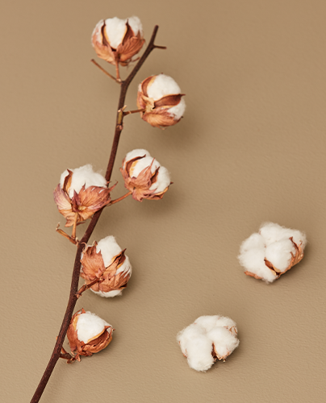
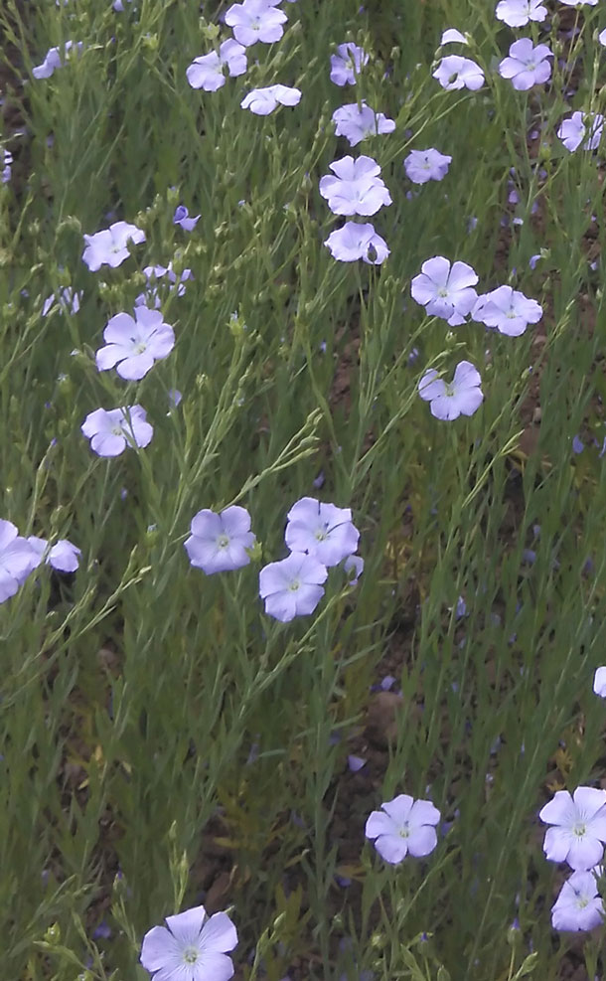
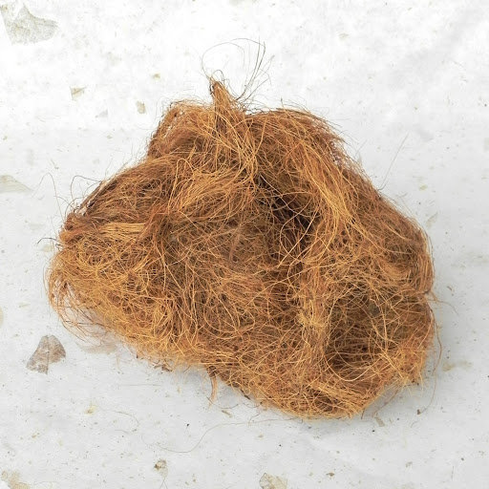
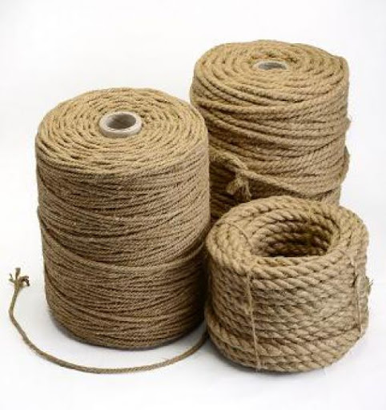
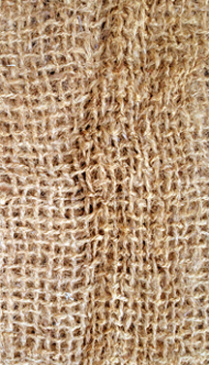
RASTLINSKA VLAKNA
Bombaž
Lan
Kokos
Konoplja
Juta
Vrni se na miselni vzorec →

Slide 8
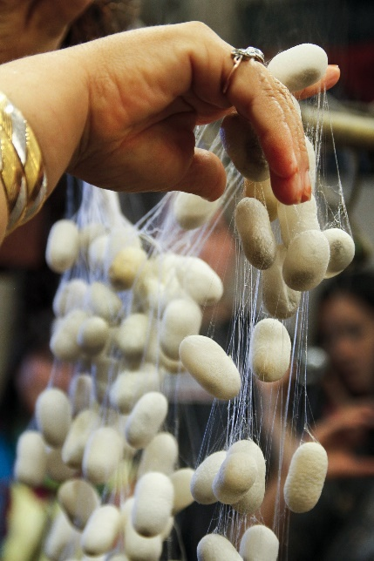
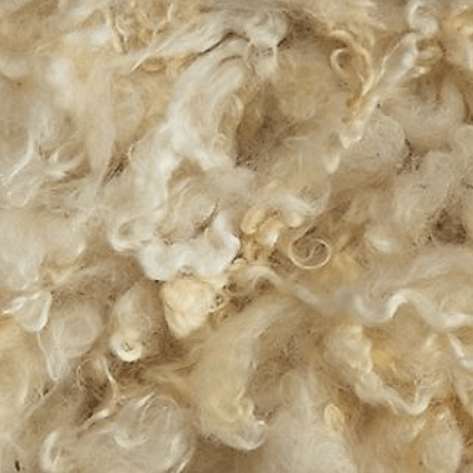
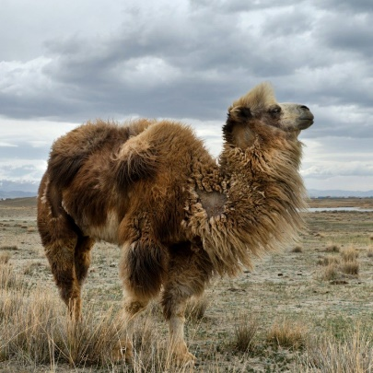
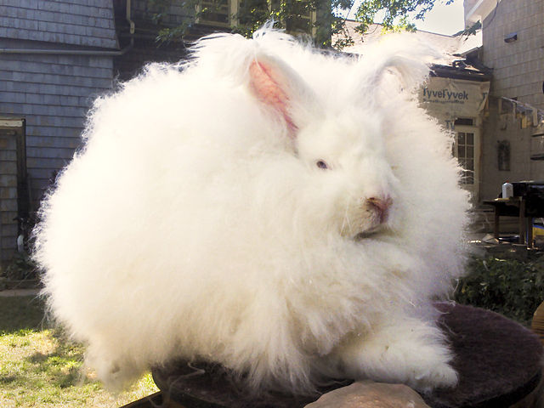
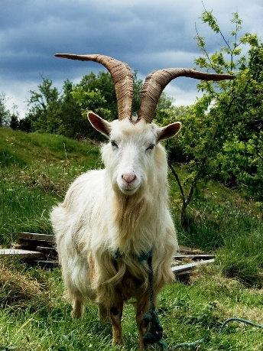
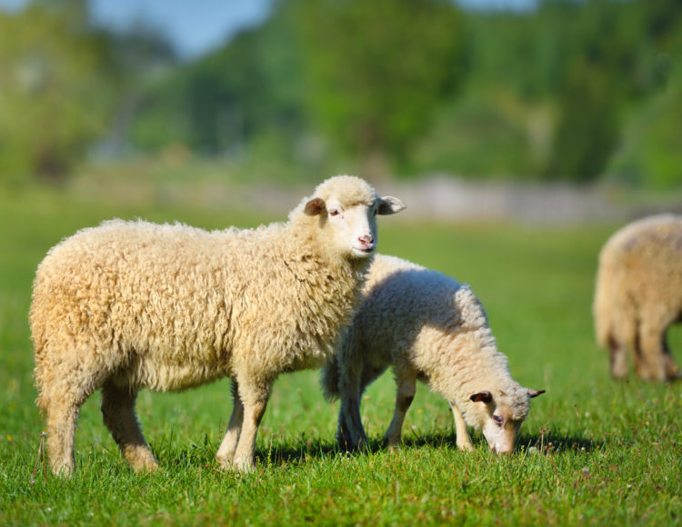
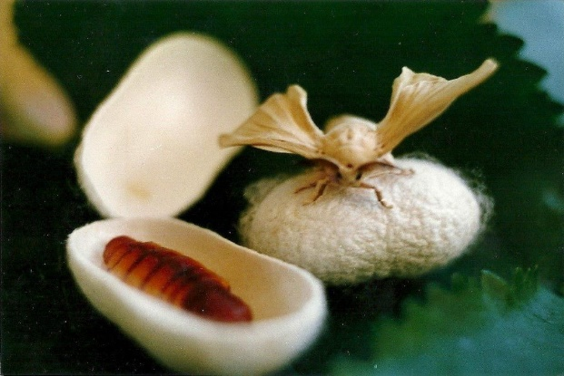
ŽIVALSKA VLAKNA
Svila
Volna
Dlaka
Vrni se na miselni vzorec →

Slide 9
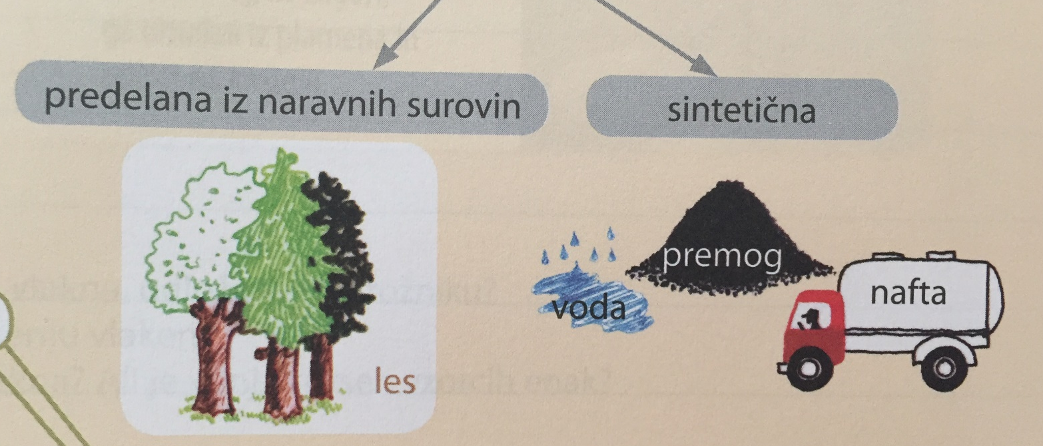
KEMIČNA VLAKNA
(viskoza, liocel)
(poliester, elastan, poliamid)
Vrni se na miselni vzorec →

Slide 10
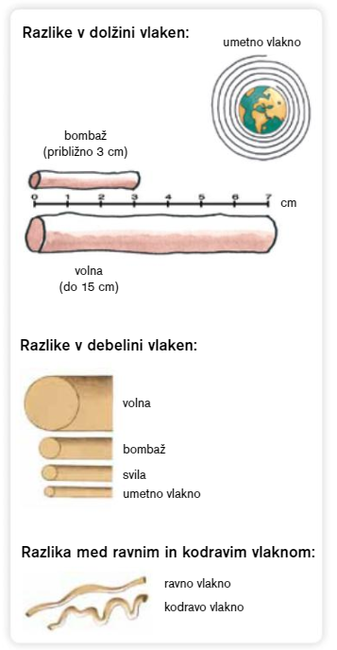
VLAKNO
Vrni se na miselni vzorec →

Slide 11
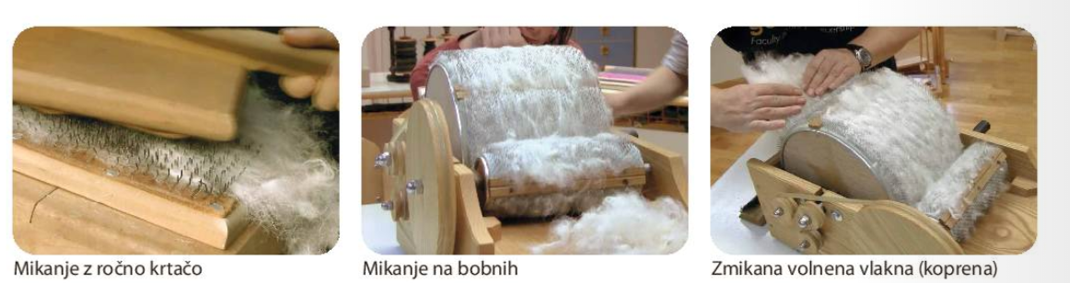
Mikanje
Vrni se na miselni vzorec →

Slide 12
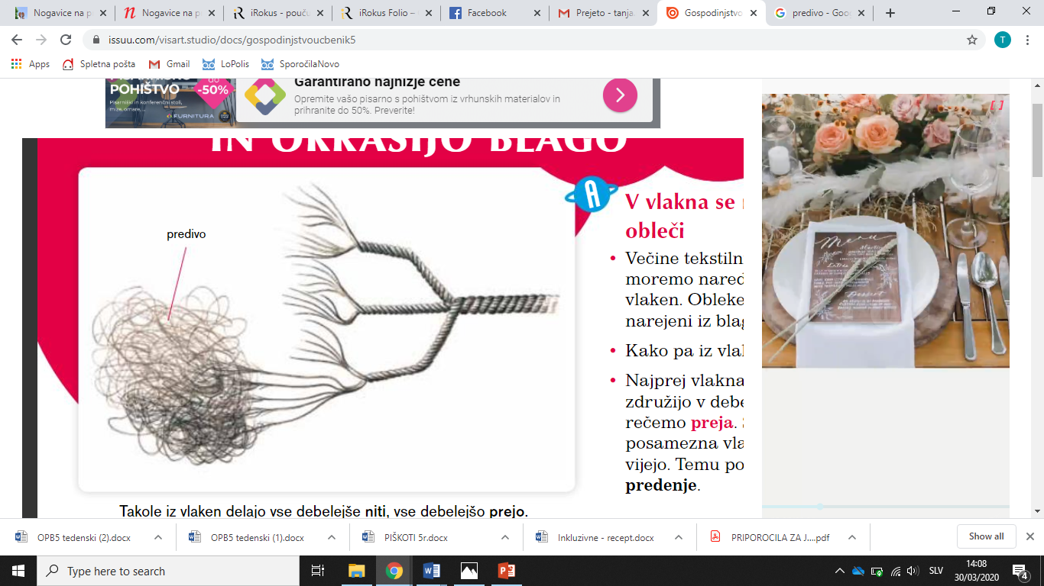
PREDIVO
Vrni se na miselni vzorec →

